Slide 1
Modelos Económicos
Diagrama de Flujo CIrcular y Frontera de las Posibilidades de Producción
Introducción a la Economía 1er Semestre 2022
Clemente Morales

Slide 2
Modelos Económicos
Los modelos económicos se usan para facilitar el aprendizaje y entendimiento de diversos aspectos de la economía.
Aquí veremos el Diagrama de Flujo Circular el cual es un diagrama que busca explicar cómo se organiza la economía y cómo los diferentes actores de esta interactúan entre ellas.
El segundo será la Frontera de Posibilidades de Producción, este modelo intenta demostrar las opciones de producción que se tiene entre dos bienes.

Slide 3
Diagrama de Flujo Circular
Dentro de una economía actúan diversos actores entre sí, en este diagrama se incluye a las:
Empresas:
Producen y venden bienes y servicios
Contratan y utilizan los factores de la producción.
Familias:
Compran y consumen bienes y servicios
Son las propietarias y vendedoras de los factores de producción

Slide 4
Diagrama de Flujo Circular
Estos dos actores interactúan en dos tipos de mercados:
Mercado de Bienes y Servicios:
Las familias son los compradores y las empresas los vendedores, aquí las familias compran lo que las empresas producen.
Mercado de Factores de Producción:
Las familias son los vendedores y las empresas los compradores, las empresas contratan y utilizan los factores de producción de las familias.

Slide 5
Diagrama de Flujo Circular
Factores de Producción:
Los factores de producción son los medios utilizados por las empresas para producir bienes y servicios.
Estos son:
Tierra
Trabajo
Capital

Slide 6
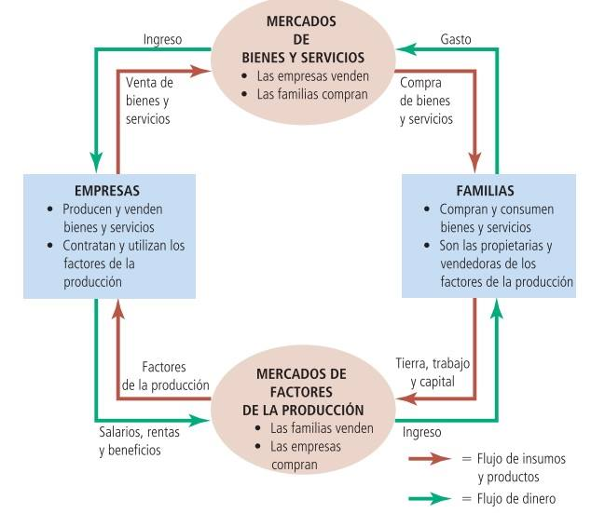

Slide 7
Frontera de Posibilidades de Producción
La Frontera de Posibilidades de Producción es un gráfico que muestra las diferentes combinaciones de producción que la economía en cuestión puede producir dado los factores de producción y la producción existente.
Ej: Si tengo 1 litro de agua hirviendo puede decidir si hacer 5 tazas de té, 5 tazas de café o cualquier combinación entre medio (4:1, 3:2).

Slide 8
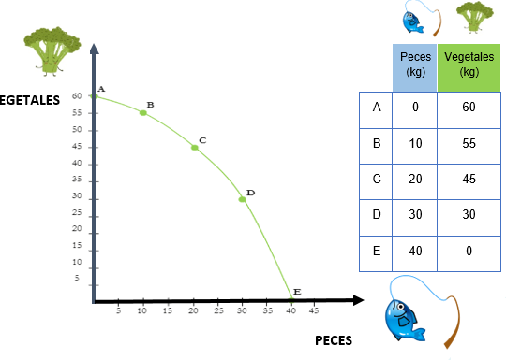
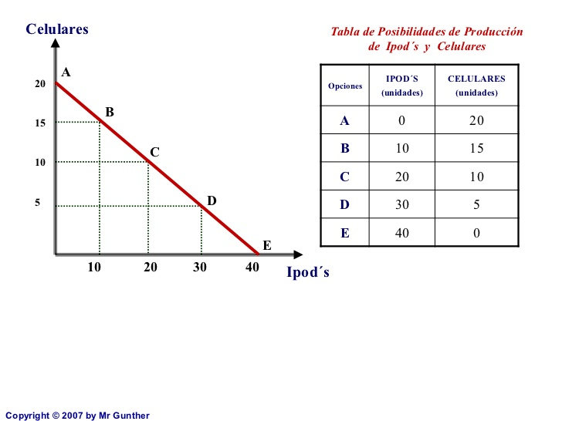
Frontera de Posibilidades de Producción

Slide 9
Frontera de Posibilidades de Producción
La FPP nos demuestra diversos conceptos relevantes
Escasez
Falta de recursos para satisfacer necesidades.
Eficiencia
Que tan bien el sistema utiliza los recursos a fin de satisfacer necesidades.
Disyuntivas
Es el valor de aquello a lo que se renuncia al hacer una elección
Costo de Oportunidad
El costo de la alternativa a la renunciamos cuando tomamos una decisión.
Crecimiento Económico
Incremento en producción de bienes

Slide 11
Ejercicios

Slide 12
Ejercicios
Ejercicio N°1:
Si la facultad me estaría pagando por hacer estar ayudantía, ¿En qué posición del flujo circular me encontraría?, y si ¿ustedes me estarían pagando por hacerles clase?
Ejercicio N°2:
¿Qué mercado está presente en un mall?

Slide 13
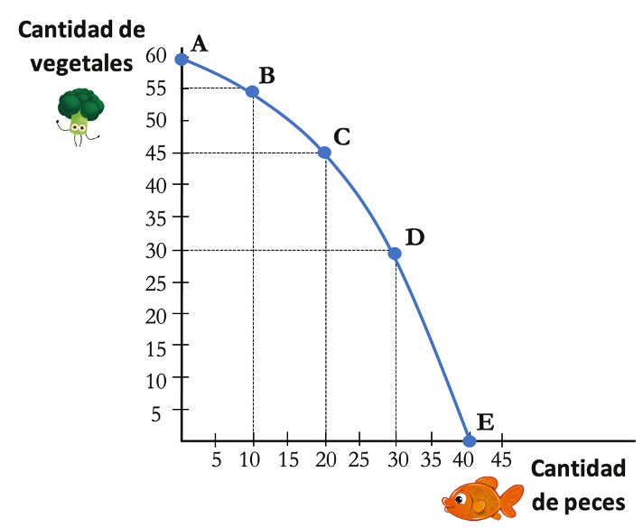
Ejercicios
Ejercicio N°3:
¿Qué pasaría en el gráfico si un invento tecnológico nos permite hacer computadores más fácilmente?
Ejercicio N°4:
¿Cuál es el costo de oportunidad de pasar del punto D al punto C?

Slide 14
Dudas, Preguntas, Consultas, Sugerencias, Comentarios, Reclamos, Etc?

